Slide 1
第二节滑轮及其应用
2019年5月6日
愿每一份精彩都源于这里

Slide 2
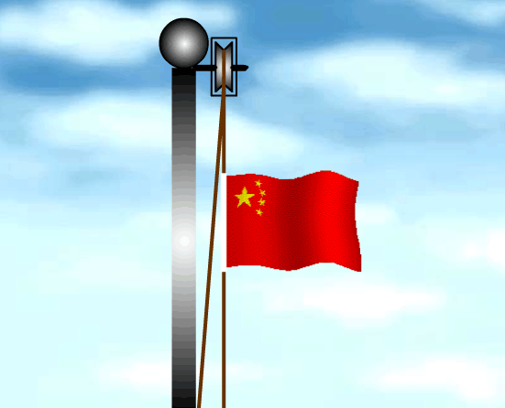
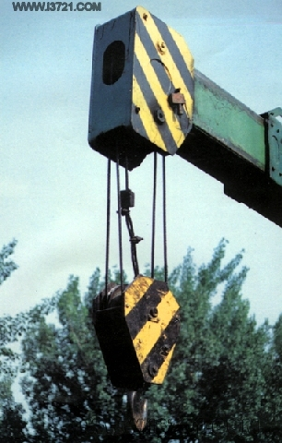
滑轮的应用
滑轮
滑轮
滑轮
升旗
吊车的吊头
Notes:
滑轮有什么用？

Slide 3
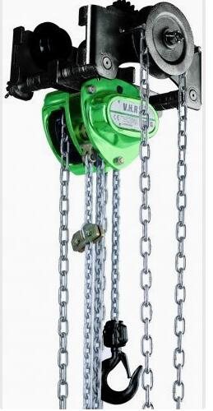
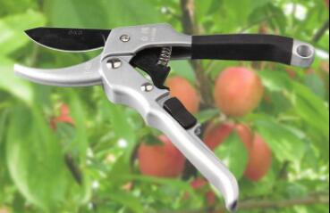
滑轮的应用
滑轮
滑轮
家用简易吊车
滑轮式果枝剪
Notes:
滑轮有什么用？

Slide 4
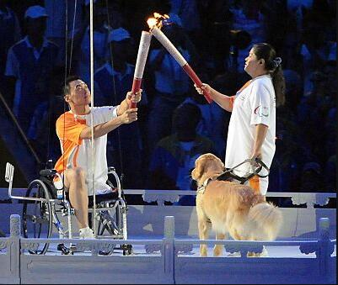
滑轮的应用
残奥会火炬点火，运动员爬升用动滑轮
滑轮
Notes:
滑轮有什么用？

Slide 5
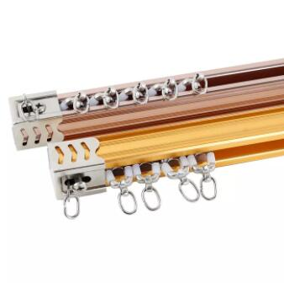
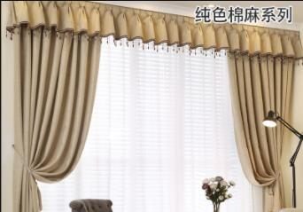
滑轮的应用
滑轮
滑轮式窗帘
滑轮式窗帘的油轮
Notes:
滑轮有什么用？

Slide 6
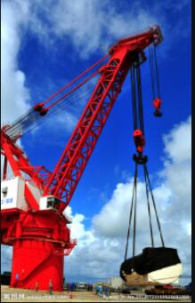
滑轮的应用
大型塔吊
滑轮
滑轮
Notes:
滑轮有什么用？

Slide 7
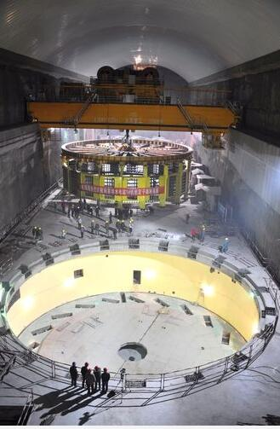
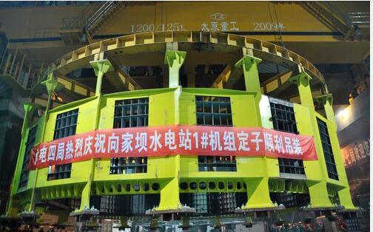
龙门吊
滑轮
向家坝80万千瓦水电机组吊装
Notes:
滑轮有什么用？

Slide 8
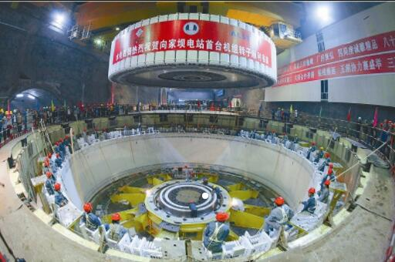
滑轮的应用
向家坝80万千瓦水电机组吊装
Notes:
滑轮有什么用？

Slide 9
滑轮的种类
使用时轮轴固定不动
使用时轮轴随物体一起运动
Notes:
有什么共同特点

Slide 10
知识点
一、滑轮的种类
1、定滑轮
使用滑轮时，滑轮的轴固定不动的滑轮。
2、定滑轮
使用滑轮时，滑轮的轴随物体一起运动的滑轮。
Notes:
滑轮有什么用？

Slide 11
实验探究
探究定滑轮的特点
实验步骤:
分析归纳
F₃
不省力
可以改变力的方向
F₂
F₁
1、用弹簧测力计测出钩码的重力G。
2、 如图所示，用弹簧测力计测出使用定滑轮从三个不同方向匀速拉起重物所用的力F。

Slide 12
实验探究
探究定滑轮的特点
实验步骤:
分析归纳
绳子自由端
不省距离，不费距离。
s
S＝h
h
3、用定滑轮匀速提起钩码，用刻度尺测量物体被提起的高度( h )和绳子自由端移动的距离 （ s ）。

Slide 13
实验探究
探究定滑轮的特点
定滑轮为什么不省力？
l₂
l₂
o
o
l₁
l₁
F₂
F₁
定滑轮可等效为动力臂与阻力臂相等的等臂杠杆，所以定滑轮不省力。

Slide 14
知识点
二、定滑轮的特点
1、不省力。
（等臂杠杆）
2、可以改变力的方向。
3、不省距离，也不费距离。
Notes:
滑轮有什么用？

Slide 15
实验探究
探究动滑轮的特点
实验步骤:
分析归纳
F
可省力
不能改变力的方向
1、用弹簧测力计测出钩码的重力G。
2、 如图所示，用弹簧测力计测出使用动滑轮匀速拉起重物所用的力F。

Slide 16
实验探究
探究动滑轮的特点
实验步骤:
分析归纳
绳子自由端
s
费距离。
S＝2h
h
3、用动滑轮匀速提起钩码，用刻度尺测量物体被提起的高度( h )和绳子自由端移动的距离 （ s ）。

Slide 17
实验探究
探究动滑轮的特点
动滑轮为什么省力
分析归纳
F₁
F
l₁
动滑轮的直径
l₂
动滑轮的半径
l₁
由F₁ L₁ = F₂ L₂得
o
l₂
G
F₂
F ＝
2
动滑轮可等效为动力臂等于与阻力臂2倍的杠杆，所以动滑轮省一半的力。

Slide 18
知识点
二、定滑轮的特点
1、不省力。
（等臂杠杆）
2、可以改变力的方向。
3、不省距离，也不费距离。
三、动滑轮的特点
G
1、省一半的力。
F ＝
2
2、不能改变力的方向。
3、省力，但费距离。
S＝2h
Notes:
滑轮有什么用？

Slide 19
为了既省力又能改变力的方向，可以把定滑轮和动滑轮组合起来使用，这种把定滑轮和动滑轮组合起来使用的装置叫滑轮组。
如图所示，给你一个定滑轮和一个动滑轮，你能把它们组成滑轮组来使用吗？

Slide 20
实验探究
探究滑轮组的特点
实验步骤:
问：
1、G与F有什么关系？
F
F约为G的二分之一。
2、承担物重绳子有几段？
2段
G
结论： 拉力F的大小与承担物重绳子段数有关。
1、用弹簧测力计测出钩码的重力G。
2、 按上图所示组成滑轮组，用弹簧测力计通过滑轮组匀速拉起重物，读出弹簧测力计所用的力F。

Slide 21
实验探究
探究滑轮组的特点
实验步骤:
分析归纳
绳子自由端
1、承担物重绳子有几段？
s
2段
S＝2h
结论： S的大小与承担物重绳子段数有关。
h
3、通过滑轮组匀速提起钩码，用刻度尺测量物体被提起的高度( h )和绳子自由端移动的距离 （ s ）。

Slide 22
知识点
四、滑轮组的特点
S: 绳子自由端移动的距离。
S＝nh
h：物体上升的高度（距离）。
V_{绳}＝nV_{物}
n: 承担物重绳子段数。
G
F ＝
（不计动滑轮、绳子重力及摩擦）
n
G+G_{动}
F ＝
（不计绳子重力及摩擦）
n
Notes:
大量的实验表明。

Slide 23
加油站
怎么确定绳子的段数（n）
1、在动滑轮和定滑轮之间画一条虚线。
①
②
③
①
②
2、数出吊着（拉着）动滑轮的绳子段数。
n＝2
n＝3

Slide 24
按要求绕绳子
奇动偶定
n＝2
n＝3
n＝4
n＝5

Slide 25
考考你
F=100 N
s=10 m
F
s= ?
F=100 N
s=?
G = ?
h = ?
G = ?
h=10 m
物体以0.2 m/s的速度匀速上升10 s 的时间

Slide 26
练一练
1、定滑轮左端绳子下端挂着相同的重物，若在定滑轮右端的绳子自由端分别沿三个方向用力（如图所示），力的大小分别为：F₁、F₂、F₃，则 （ ）。
A、F₁最大
B、F₂最大
C、F₃最大
D、三个力一样大
D
F₁
F₂
F₃

Slide 27
2、 用滑轮按图甲、乙、丙所示三种不同方式，拉着同一物体在水平面上做匀速直线运动，拉力分别是F₁、F₂、F₃，则（ ）。
A、 F₁>F₂>F₃ B、 F₂>F₃>F₁
C、 F₂>F₁>F₃ D、 F₃>F₁>F₂
D
F₁
F₂
F₃
甲
乙
丙

Slide 28
3、看图回答下面问题
1、物体能被提起吗？
2、动滑轮对物体的拉力？
3、地面对物体的支持力？
4、物体对地面的压力？
F=10 N
G_{动}=5 N
G=50 N

Slide 29
谢谢观赏！
您的点击对我来说是最好的回报！

